Slide 1
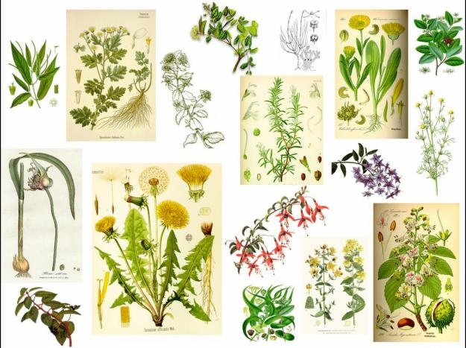
Helena Martínez Lezama
Paula Torrijos Berrio

Slide 2
1.1 Titulo
Evaluación de modelos pedagógicos para la divulgación de los beneficios o utilización de las plantas medicinales

Slide 3
1.2 Problema
Las estrategias implementadas del conocimiento en las plantas medicinales

Slide 4
1.3 Planteamiento
¿Cuál o cuáles de las estrategias utilizadas para la exposición de las plantas medicinales genera una mejor asimilación del conocimiento en los estudiantes de primaria?

